Slide 1








Chào mừng thầy cô và các em đến với môn Tiếng Việt

Slide 2





Bài 21: Mai An Tiêm
Tiết 3
Viết:
Chữ hoa N

Slide 3
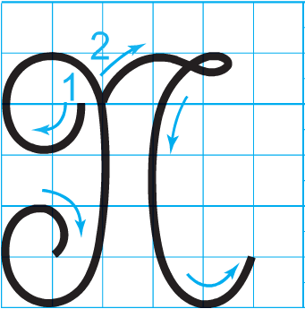
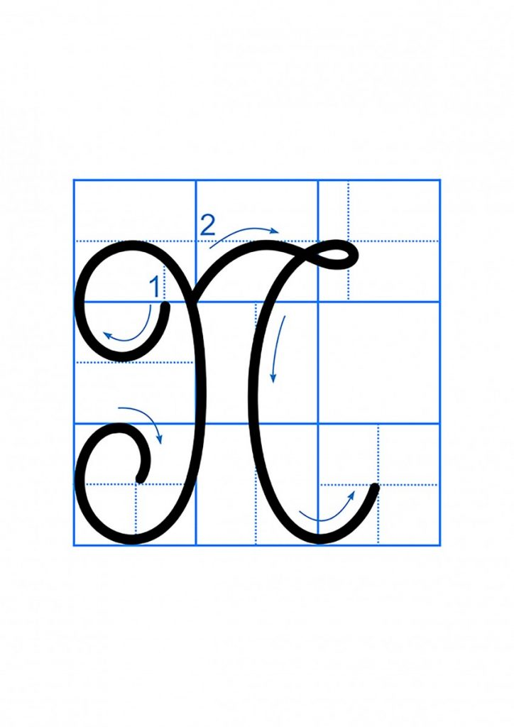
W
Viết chữ hoa W

Slide 4



W
Chọn ý đúng nhất:
*Con chữ W cỡ vừa cao mấy ô li ?
a. 4 ô li
b. 5 ô li
c. 6 ô li

Slide 5
W
Chọn ý đúng nhất:
*Con chữ W cỡ vừa rộng mấy ô li ?
a. 5 ô li
b. 6 ô li
c. 7 ô li

Slide 6
W
Chọn ý đúng nhất:
* Con chữ W gồm mấy nét?
a. 1 nét
b. 2 nét
c. 3 nét

Slide 7
W
*Con chữ W gồm 2 nét:
Nét 1: Nét móc hai đầu trái. (giống nét 1 của chữ Ȓ)
Nét 2: Nét lượn ngang nối liền nét cong trái. (giống nét 3 của chữ Ȓ)

Slide 8
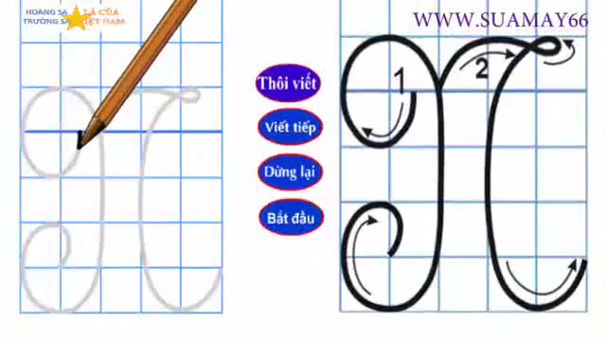
Viết chữ hoa W (cỡ vừa)

Slide 9
W
Chọn ý đúng nhất:
*Con chữ W cỡ nhỏ cao mấy ô li ?
a. 2 ô li rưỡi
b. 4 ô li
c. 6 ô li

Slide 10
W
Chọn ý đúng nhất:
*Con chữ W cỡ nhỏ rộng mấy ô li ?
a. 2 ô li
b. 2 ô li rưỡi
c. 3 ô li

Slide 11

Viết chữ hoa W (cỡ nhỏ)

Slide 12
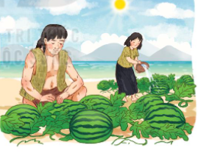

VIẾT ỨNG DỤNG
WgưƟ VΗİΙ Wam cần cù, sáng Ǉạo.
a. Chữ cái nào được viết hoa?
b. Những chữ nào cao 2,5 ô li?
c. Những chữ cái nào cao 1,5 ô li ?
e. Những chữ cái nào cao 1 ô li ?
→ Chữ W, V
→ Chữ W, V, g
→ Chữ t
→ Chữ ư, ơ, i, ê, a, â, c, n, s, o

Slide 13
VIẾT ỨNG DỤNG
WgưƟ VΗİΙ Wam cần cù, sáng Ǉạo.
Các dấu thanh đặt ở những vị trí nào?
Các dấu thanh đặt ở trên/ dưới âm chính của tiếng.
Khoảng cách giữa các chữ là bao nhiêu?
Khoảng cách giữa các chữ ghi tiếng là một chữ o.

Slide 14
VIẾT ỨNG DỤNG
WgưƟ VΗİΙ Wam cần cù, sáng Ǉạo.
Câu ứng dụng có ý nghĩa gì?
Câu ứng dụng ca ngợi phẩm chất cao đẹp của con người Việt Nam luôn cần cù và sáng tạo.

Slide 15

Tư thế ngồi viết

Slide 16

THỰC HÀNH

Slide 17
Vận dụng
Em hãy luyện viết chữ hoa N kiểu 2 đẹp và đúng mẫu nhé.

Slide 18

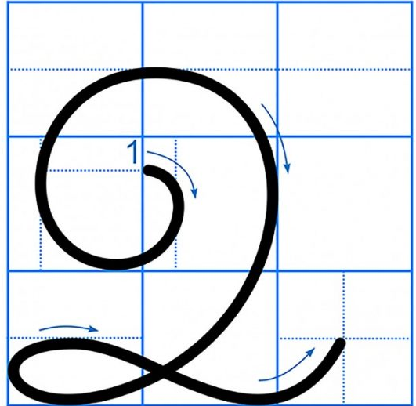
Định hướng học tập
Quan sát chữ hoa Q (kiểu 2) cỡ vừa, cỡ nhỏ và cho biết:
+ Chữ hoa Q (kiểu 2) cỡ vừa, cỡ nhỏ cao mấy ô li, rộng mấy ô li?
+ Chữ hoa Q gồm mấy nét?

Slide 19

CHÚC CÁC CON
CHĂM NGOAN HỌC GIỎI

